Slide 1

Jacqueline Kerkhoffs

Slide 2
Vernieuwing beroepsgerichte programma’s vmbo
Stand van zaken Nieuw vmbo
Beroepsgerichte keuzevakken
15 goedgekeurd, mogen landelijk aangeboden worden
Aanvragen via DUO: officiële procedure
Melden bij nieuw vmbo (i.v.m. snelheid)
CSPE:
Let op met veranderen van leerweg KB-BB
SE:
- Duidelijk maken in PTA
Bevoegdheden
- PIE, MVI geregeld
E&O
Bevoegdheid beroepsgerichte keuzevakken - conversietabel

Slide 3
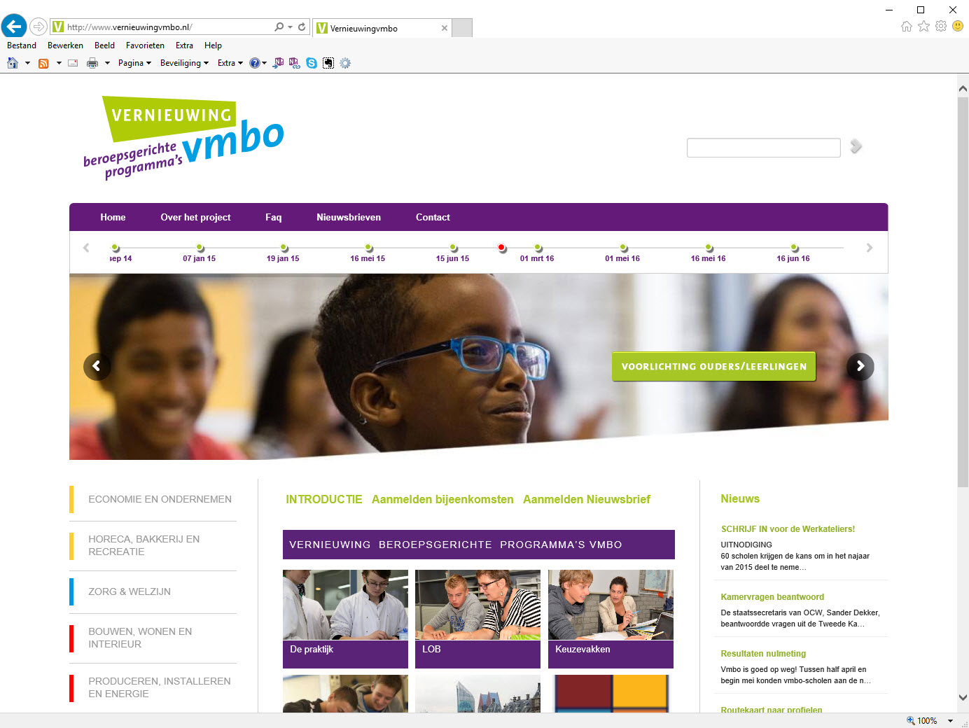
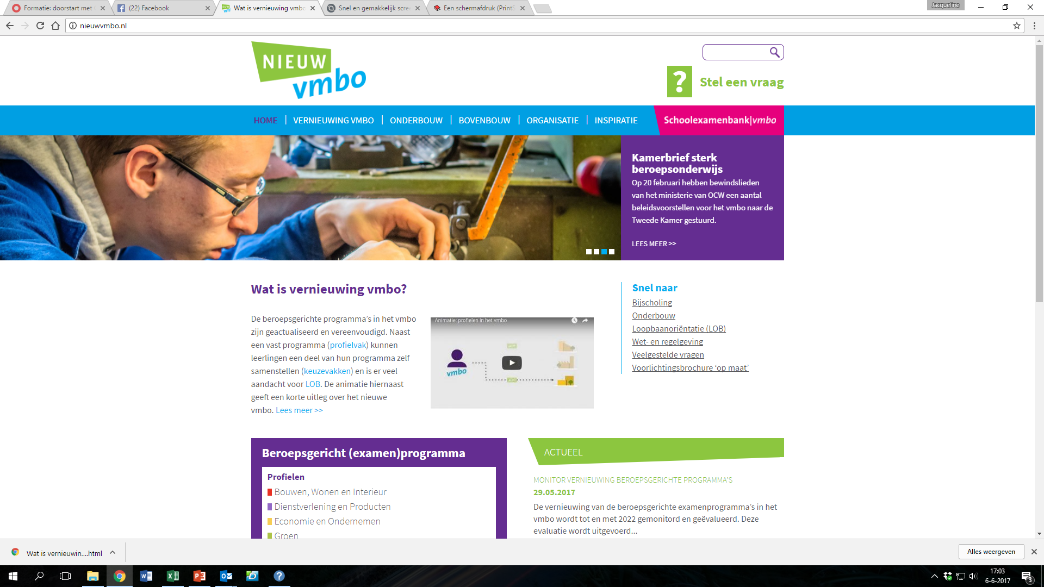
www.vernieuwingvmbo.nl
www.nieuwvmbo.nl

Slide 4


www.sterkberoepsonderwijs.nl

Slide 5
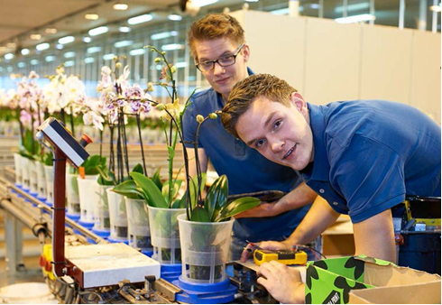
Sterk beroepsonderwijs vmbo-mbo
Ambitie
Vmbo-mbo beroepsonderwijs wordt erkend als onderwijs met perspectief, dat ruimte biedt voor verschillen en dat trots op praktijkgericht leren uitstraalt.
Notes:
Voor sterk beroepsonderwijs – vmbo en mbo- dragen meerdere partijen gezamenlijk de verantwoordelijkheid.
Samen zetten we in op het versterken van de beroepskolom – krachtig beroepsonderwijs-, waarmee we borgen dat deze jongeren met voldoende bagage en voldoende perspectief zich kunnen redden op de (regionale) arbeidsmarkt.
Ruimte voor verschillen betekent:
Ruimte voor verschillen tussen regio’s
Ruimte voor verschillen tussen scholen en instellingen
Én ruimte voor verschillen tussen leerlingen
Als we stappen hebben gezet op versterking van het beroepsonderwijs resulteert dit op termijn in dat leerlingen elk hun eigen route volgen i.p.v. dat de route bepalend is voor de leerloopbaan van de leerling
In 2016 heeft het Ministerie van OCW tientallen gesprekken en sessies georganiseerd over de toekomstbestendigheid van het vmbo. In deze gesprekken met jongeren, ouders, leraren, schoolleiders, bestuurders, het bedrijfsleven, onderzoekers en het georganiseerd onderwijsveld (Laks, JOB, VO-raad, MBO Raad, SPV, Platform TL) is een gemeenschappelijk beeld ontstaan over knelpunten, uitgangspunten en kansrijke maatregelen om het vmbo te versterken. In de brief Sterk beroepsonderwijs (februari 2017) is dit gemeenschappelijk beeld met de Tweede Kamer gedeeld.
Met de invoering van de beroepsgerichte profielen per augustus 2016 is een belangrijke stap gezet richting een toekomstbestendig vmbo. Dit programma bouwt door op de vernieuwing in het vmbo, om een stevige oriënterende basis in het vmbo binnen het onderwijsstelsel te behouden.

Slide 6
De ambitie van het programma wordt gerealiseerd door:
Sterker samen werken (1) Stimuleren van meer gebruik maken van elkaars kennis, expertise en faciliteiten. Vmbo-mbo, vmbo onderling, i.s.m. bedrijfsleven
Structureel verankeren (2)
Regelruimte voor samenwerken aan beroepsonderwijs vmbo-mbo
Een nieuwe leerweg in het vmbo i.p.v. GTL(3)
Alle leerlingen een praktijkgerichte component
Minder leerwegen: verbetering herkenbaarheid
Doorsnijdende programmalijn: communicatie (4)
Notes:
Verschillende projecten samengebracht in één programma:
Zodat initiatieven meer met elkaar worden verbonden en in eenzelfde richting ontwikkelen
Vier programmalijnen
1. Elkaar inspireren om sterker en slimmer samen te werken aan het behoud van kwalitatief goed beroepsonderwijs: Om ervoor te zorgen dat er adequaat regionaal onderwijsaanbod blijft, is het noodzakelijk dat vmbo-scholen meer in de regio samenwerken, zowel onderling als met het mbo. Dat faciliteren we, door onderwijs in de regio te stimuleren en inspireren om kennis & faciliteiten te delen.
2. Regelruimte voor samenwerken aan vmbo-mbo: Het programma is erop gericht scholen en instellingen meer ruimte te geven, om onder andere passende en geïntegreerde leerroutes vmbo tot en met het mbo structureel vorm te kunnen geven.
3. Komen tot één nieuwe leerweg in het vmbo: Samen met het onderwijs werkt OCW aan een nieuwe leerweg waarin de GL en TL worden samengebracht. In die leerweg krijgen alle leerlingen een praktijkgerichte component, waarmee ze zich kunnen oriënteren op beroepen en op het vervolgonderwijs.
4. Doorlopende communicatielijn: Direct en minder direct betrokken informeren over en activeren voor Sterk beroepsonderwijs en de mogelijkheden die hieruit voortkomen. We verbeteren de kennis over het beroepsonderwijs (po – vmbo – mbo) en laten zien welke kansen jongeren hebben.

Slide 7
Vernieuwing beroepsgerichte programma’s vmbo
Wetsvoorstel vmbo-mbo
3 varianten van doorlopende leerroutes:
regulier: eerst vmbo dan mbo
Doorlopen leerroute naar alle niveaus mbo: in 3 jaar examen vmbo (leerjaar 3 en 4 vmbo en 1 mbo)
Doorlopende leerroute vmbo-bb – mbo 2 zonder examen vmbo
Eén team met daarin bevoegdheden voor alle onderdelen
Invoering nieuwe wet: schooljaar 2020-2021

Slide 8
Vernieuwing beroepsgerichte programma’s vmbo
Nieuwe leerweg GL-TL
  Eén leerweg in plaats van gl en tl apart
  Praktijkgerichte component voor alle leerlingen:
  Advies:
  4 uur per week
  Keuzevrijheid voor leerlingen én scholen
  Beroepsgerichte programma’s GL en T&T zijn voorbeelden
  Meetellen bij slaag- zakregeling
  Afsluiten met SE
  Invoering vraag om wetswijzigingen: streven 2024
  Pilots voor invoering: hou website in de gaten

Slide 9
Vernieuwing beroepsgerichte programma’s vmbo
Praktijkgericht component
Eind kalenderjaar advies aan OCW over:
Inhoud praktijkgerichte component
Plaats in het curriculum: zelfstandig of niet?
Afsluiting van praktijkgerichte component?
Proces:
Gesprekken met stakeholders, waaronder mbo raad
Nov/dec consultatie veld

Slide 10
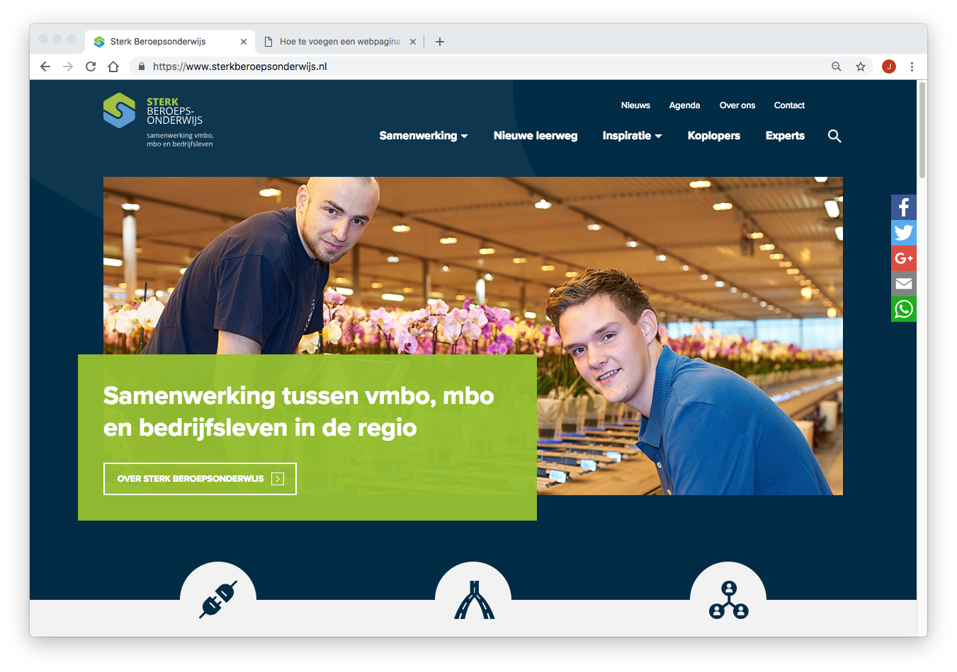
www.nieuwvmbo.nl
www.sterkberoepsonderwijs.nl

Slide 11

Naar sterk techniekonderwijs

Slide 12
Aanpak
    Grote hoeveelheid doelstellingen…
    …maar samenvattend is het doel:
        een transitie naar een duurzaam, dekkend en kwalitatief hoogstaand techniekaanbod
    Regionale planvorming

Slide 13

Fasering aanpak
  Aanloopfase (2018-2019)
  Transitiefase (2020-2023)
  Structurele fase (2024 en verder)

Slide 14
Aanpak fase 2: transitiefase
(2020 - 2023)
  Uitvoering van regionale plannen
  Middelen voorwaardelijk op goedgekeurde plannen
  Maximum (€ 15.895,- per leerling voor 4 jaar) aan te vragen bedrag op basis van bedrag per leerling in de 5 technische profielen op vmbo en vso
  Ook een apart fonds voor ‘techniekarme regio’s’ – aanvraag van minimaal €600.000 tot maximaal €4.000.000 (voor 4 jaar)
Notes:
Onderdeel 1: Subsidie uitvoering regionale plannen
Hoeveel geld?
Ca. € 3000-4000 per bovenbouwleerling PIE, BWI en MTR in BB en KB (GL-leerlingen de helft)
Ca. € 2400-3400 (2020-2021) en € 1600 (2022-2023) per bovenbouwleerling MaT en MVI in BB en KB (GL-leerlingen de helft)
Wat moet je daarvoor doen?
Voor 1 november 2018: vooraanmelding inclusief samenwerkingspartners
Voor 1 april 2019: indienen regionaal plan. Eisen:
Samen met minimaal 2 technisch vmbo-scholen, een mbo-instelling en het regionale bedrijfsleven. Bedrijfsleven moet minimaal 10% cofinancieren (in geld of in natura)
Op basis van regiovisie: analyse arbeidsmarkt en prognoses leerlingenaantallen
Vanaf schooljaar 2019-2020: uitvoering plannen
Wat moet je ermee doen?
Uitvoeren regionaal plan. Resultaat: een technisch vmbo-aanbod dat:
Voldoende leerlingen trekt,
Van hoge kwaliteit is,
Toegankelijk is voor leerlingen die willen kiezen voor techniek,
Goed voorbereidt op mbo en arbeidsmarkt in de regio, en
Duurzaam is, zodat het structureel beter gaat.
Mag worden uitgegeven aan:
Personeel
Materieel
Technische profielen, maar ook aan technologische vormgeving andere profielen en TL
Docentprofessionalisering
Imago vmbo
Mits goed onderbouwd ook ruimte voor andere ideeën.
Onderdeel 2: Subsidie uitvoering regionale plannen voor techniekloze regio’s
Hoeveel geld?
Minimaal € 600.000, maximaal € 2.000.000
Wat moet je daarvoor doen?
Zie onder de vorige subsidie, gericht op regio’s waar geen of zeer weinig leerlingen staan ingeschreven op de technische profielen

Slide 15
Stand van zaken
80 regio’s: 56 in voorschouw
Plannen indienen uiterlijk 31 maart om 23.59 uur
1 juli 2019 uitslag (eventueel enkele regio’s pitch ter verduidelijking)
Herkansing 1 oktober 2019
Geld: januari 2020
Geld 2019 in maart € 2650,- per leerling (PIE, BWI, M&T) ook voor vso leerlingen
VSO aanvragen tussen 1 april en 1 mei

Slide 16
Tijdpad
Wat | Wanneer
Registratie samenwerkingsverband | Uiterlijk 31 oktober 2018
Voorschouw conceptplan | Januari en februari 2019
Indienen aanvraag | Uiterlijk 31 maart 2019
Volledigheidstoets | Begin april 2019
Uitslag | Juli 2019
Adviesgesprekken n.a.v. afwijzing | Zomer 2019
Eventuele herindiening | Uiterlijk 30 september 2019
Uitslag herindiening | Eind 2019
Betaling subsidie | Januari 2020

Slide 17
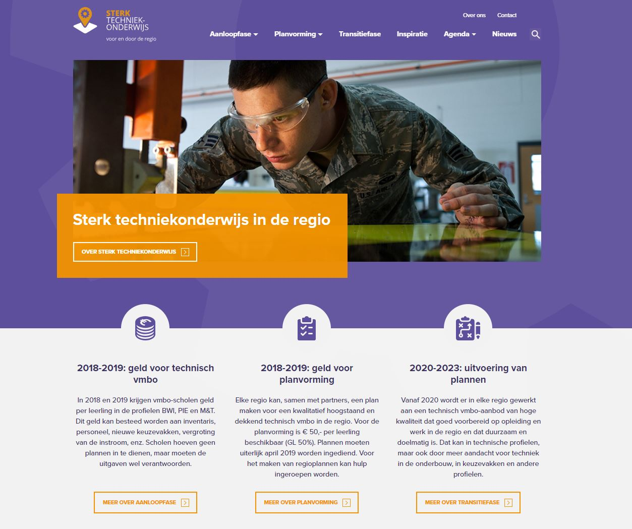
www.sterktechniekonderwijs.nl

Slide 18



Dank voor uw aandacht!
Jacqueline Kerkhoffs
 | 06 10 11 83 41
 | j.kerkhoffs@platformsvmbo.nl
 | http://www.vernieuwingvmbo.nl

